Slide 1
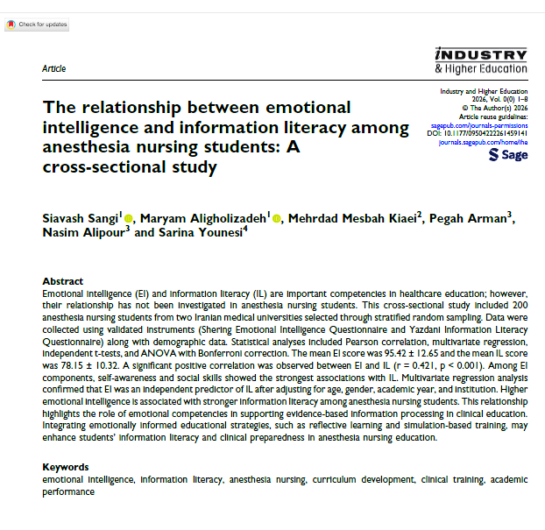


پادکست طرح پژوهشی
سیاوش سنگی- مریم علی قلیزاده
گروه هوشبری
عنوان مقاله:
بررسی رابطه بین هوش هیجانی و سواد اطلاعاتی در بین
دانشجویان کارشناسی هوشبری: یک مطالعه مقطعی

